Slide 1


TRƯỜNG KỸ THUẬT VÀ CÔNG NGHỆ
KHOA CÔNG NGHỆ THÔNG TIN
BÁO CÁO KHÓA LUẬN TỐT NGHIỆP
ĐỀ TÀI
TÌM HIỂU API VÀ XÂY DỰNG ỨNG DỤNG BÁN DỤNG CỤ
THỂ DỤC THỂ THAO TRÊN THIẾT BỊ DI ĐỘNG
Giảng viên hướng dẫn:
Ths. Trịnh Quốc Việt
Sinh viên thực hiện:
Nguyễn Hữu Luân - 117521003
Vĩnh Long, tháng 8 năm 2025

Slide 2
NỘI DUNG CHÍNH
1 | TỔNG QUAN ĐỀ TÀI
2 | CƠ SỞ LÝ THUYẾT
3 | HIỆN THỰC HÓA NGHIÊN CỨU
4 | KẾT LUẬN VÀ HƯỚNG PHÁT TRIỂN
1

Slide 3

TỔNG QUAN ĐỀ TÀI
Lý do chọn đề tài
Nhu cầu mua sắm trực tuyến
Tăng tính cạnh tranh cho cửa hàng
Giúp quảng sản phẩm hiệu dễ dàng
Nâng cao trải nghiệm người dùng
Tìm hiểu và ứng dụng API
2

Slide 4

TỔNG QUAN ĐỀ TÀI
Mục tiêu:
Xây dựng app bán dụng cụ thể thao, thân thiện
Giúp việc kinh doanh hàng thể thao dễ dàng
Áp dụng kiến thức phát triển app mobile
Nghiên cứu các công nghệ Node js, Api, Flutter
3

Slide 5

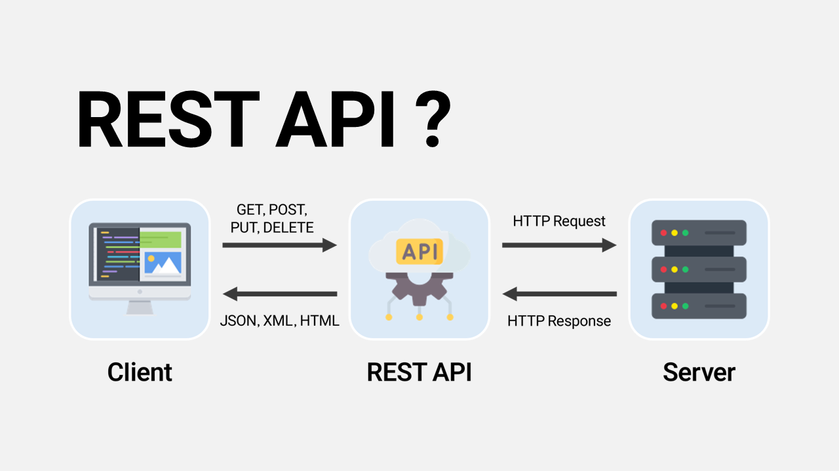
CƠ SỞ LÝ THUYẾT
RESTful API
Kiến trúc client - server
4

Slide 6
CƠ SỞ LÝ THUYẾT
1. Giao diện thống nhất (Uniform Interface):
2. Không trạng thái (Stateless):
3. Khả năng lưu trữ (Cacheable):
4. Hệ thống phân lớp (Layered System):
5. Hệ thống máy khách-máy chủ (Client-Server):
4

Slide 7




CƠ SỞ LÝ THUYẾT
4

Slide 8
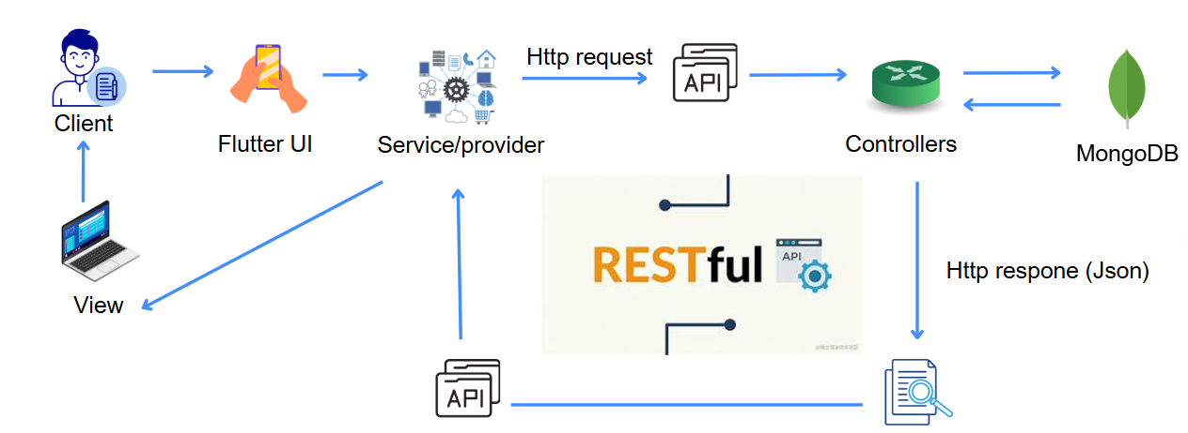
HIỆN THỰC HÓA NGHIÊN CỨU
Sơ đồ hệ thống
7

Slide 9
HIỆN THỰC HÓA NGHIÊN CỨU
User | Products | Orders
user_id | product_id | order_id
name | name | products [ ]
email | description | totalPrice
password | images [ ] | address
address | quantity | userId
type | price | orderedAt
cart[] | category | status
 | ratings [ ]
5

Slide 10

KẾT LUẬN
Ưu điểm:
Xây dựng thành công ứng dụng
Giao diện thân thiện, dễ sử dụng
Quy trình quản lý được triển khai hiệu quả
Nhược điểm:
Hệ thống bảo mật chưa cao
Giao diện chưa được bắt mắt
9

Slide 11

HƯỚNG PHÁT TRIỂN
Tăng cường tính bảo mật cho ứng dụng
Cải thiện UI, UX tốt hơn
Tích hợp tính năng gợi ý sản phẩm
Phát triển hệ thống phân tích khách hàng
Tối ưu hiệu suất của ứng dụng
10

Slide 12
Demo

Slide 13
Cảm ơn thầy, cô
và các bạn đã lắng nghe

